Slide 1
Modular Monolith

Slide 2
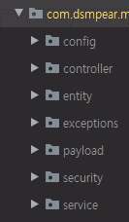
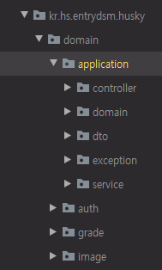
모듈형 모노리스 + DDD
Notes:
어떤 구조로 되어있든 모든 서비스가 하나의 애플리케이션으로 묶였다면 모노리스!

Slide 3
모듈형 모노리스란?
: 서비스마다 분리하여 개발한 뒤
하나의 애플리케이션으로 묶어주는 방식
Notes:
그 중에서도 모듈형 모노리스란 뭐냐?

Slide 4
Notes:
자바에서는 패키지로 모듈을 나눔.
부품 세트를 함께 결합하여 더 큰 물체를 형성

Slide 5
모듈은 독립적이고 상호 교환 가능해야!
모듈은 항상 어떤 것에 의존하지만,
의존성은 최소한으로 유지해야 한다.
Notes:
완전히 독립적인것은 불가능

Slide 6
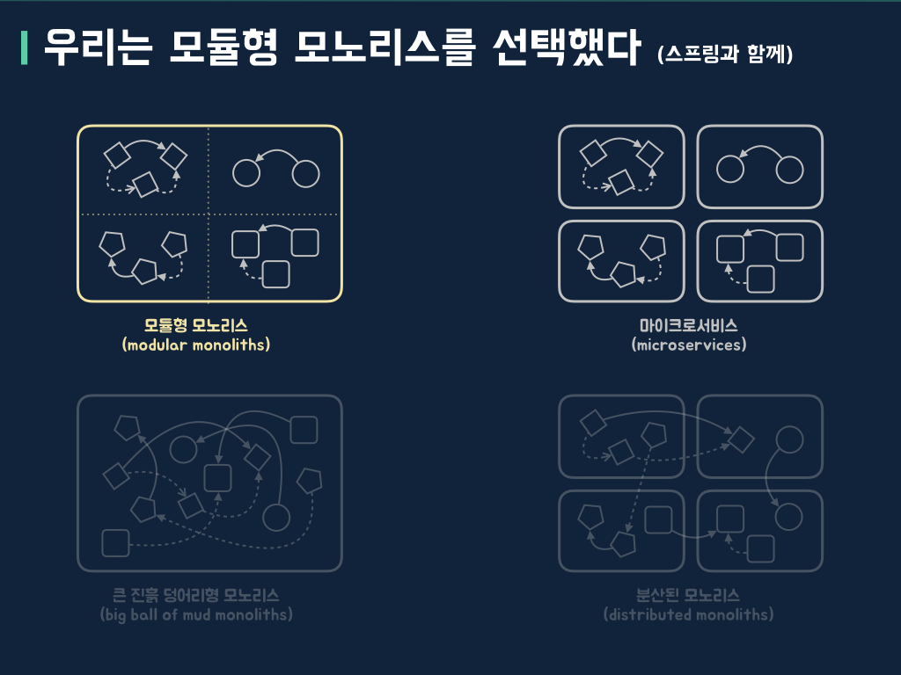
출처: 우아한 모노리스

Slide 7
모듈형 모노리스의 장점
재사용성 향상 및 용도 변경 가능
모듈형 모노리스를 사용하면 MSA로의 전환이 쉽다

Slide 8
MSA를 사용하는 이유?
Monolithic 아키텍처들은
→ 일부를 변경하면 전체에 영향
→ 모듈별 확장이 어려움
하지만 MSA는 서비스가 독립적
→분산 처리 시스템
→서비스별 확장 자유로움

Slide 9
모듈형 모노리스를 사용하는 이유는?
소규모 프로젝트에서는 훨씬 합리적
→ 간단하며, 유지보수가 용이하기 때문
→ LTS를 만드는 엔트리에서는 모듈형 모노리스를
사용하는 것이 더 유리

Slide 10
감사합니다

